Slide 1
人際傳意技巧
單元四：第18節
新媒體與人際溝通
葉錦熙
www.yipsir.com.hk

Slide 2

本節大綱
互聯網的特質 (現象分析)
網絡世界的影響 (後果分析)
- 身份、社會道德、價值觀、社會運動
互聯網互聯網對青少年的正負面影響(後果分析)
- 活動1a 社交媒體與你的關係
- 活動1b 通訊應用程式與人際溝通
- 活動2：觀看短片網上陷阱(裸聊勒索) (30分鐘）
- 活動3：自我評估 -互聯網對溝通能力的影響
新媒體應對方法 (建議分析)

Slide 3
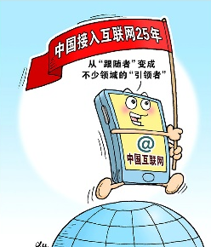
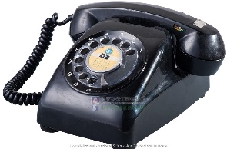


新媒體與人際溝通
「萬維網」全球資訊網（World Wide Web, WWW）
電子郵件（e-mail）
討論平台（newsgroup）
同步聊天（chat room）
即時通訊軟件 ：LINE、WhatsApp、Telegram
MUD（multi-user dungeons）：文字介面的「虛擬實境」
後設世界（metaworld）：多媒體遊戲世界（視覺及音效）
互動影音：FB，IG, zoom（Live有現場直播功能）

Slide 4


網絡世界的特性
匿名性
  隱藏自己的身份與個人資料 (打機、連登 > 粗口、玩野)
虛擬性
  角色扮演 (on-line game / dating)
  網絡虛擬社群、社交網站
方便性
  上網：無線WI-FI 、無限數據
  工具：智能手機、手提遊戲機
跳脫性 netsurfing
  連結不同網站、資訊、節目非常容易
頁12

Slide 5
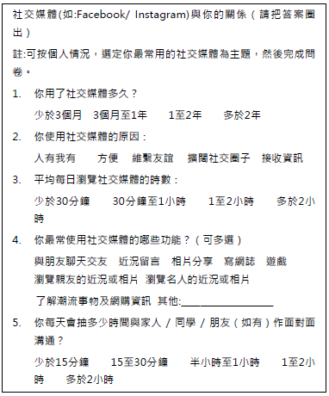
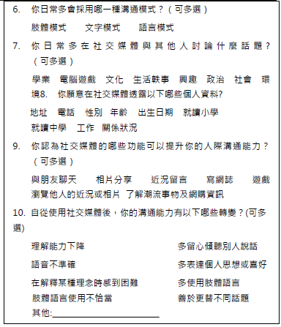
FACEBOOK/IG 與你的關係 p.18

Slide 6
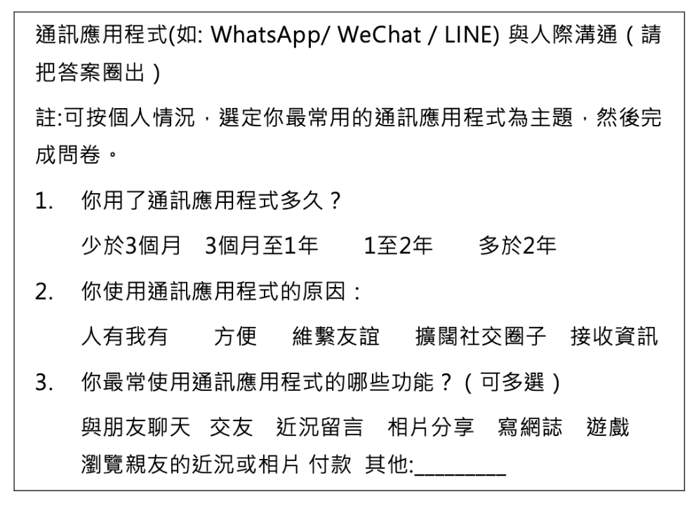
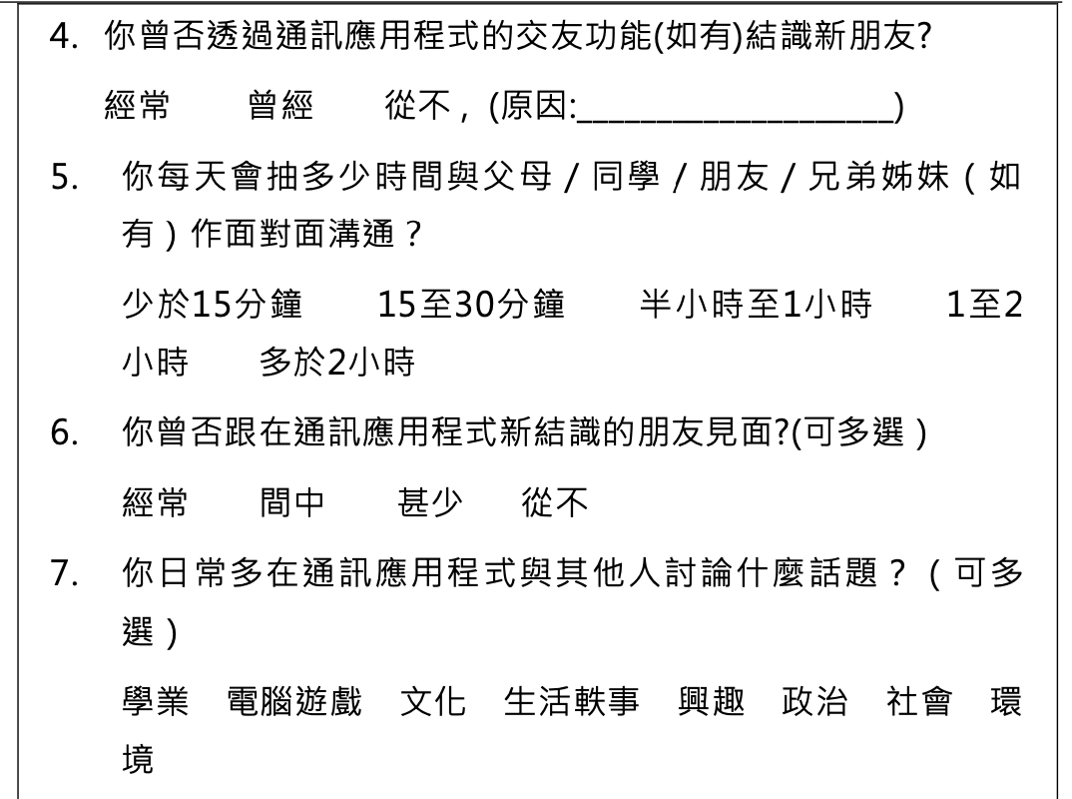
WHATSAPP/ LINE 與人際溝通

Slide 7
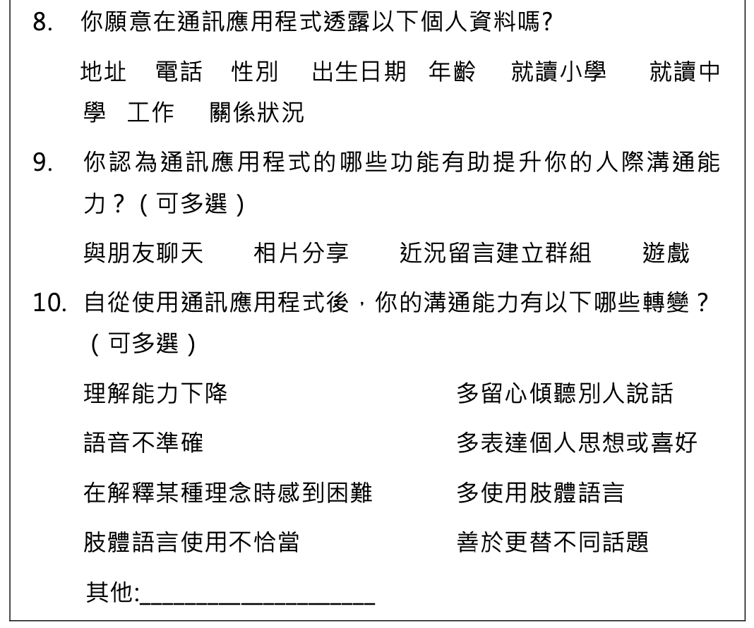
WHATSAPP/ LINE 與人際溝通

Slide 8
網絡世界的影響
身份
  實際環境中，青少年通過與不同的朋友接觸，確立個人的身份。
  可任意使用不同的身份出現
  匿名 > 掩飾現實世界的身份，甚至可塑造出另一種人格
  身份確立欠缺一致性 > 疏離
  (dissociated)

Slide 9
網絡世界的影響
社會道德
  法律追不上網絡 (口罩走數)
  容易對其他人的經濟、名譽或自尊造成的傷害 > 關機 > 煙消雲散

Slide 10

網絡世界的影響
價值觀
  不受地域限制的交友平台，相近嗜好或價值觀取向 >「虛擬社群」 。
  青少年在網上經常作情感分享、意見交流等，不論好壞，對於價值觀都有潛移默化的作用。
  中學生援交 ($, 欠缺家庭溫暖)
  大專生援part time girl friend (寂寞)
  慎選網絡社群，提高警覺是必要的 (建議)。

Slide 11

網絡世界的影響
社會運動
  https://www.facebook.com/groups/973811835990771/

Slide 12

小組討論 p.22－25
社交媒體與你的關係
討論：互聯網上溝通的好與壞
試列舉3個好及壞的例子

Slide 13

互聯網溝通的好處
溝通上的優勢 (方便, 即時)
資訊上的優勢 (追上時代)
取得娛樂 (新聞、電影)
取得服務 (購物)
進行電子商務 (Payme, FPS)

Slide 14

互聯網溝通的壞處
竊取個人信息
濫發電郵廣告
電腦病毒
互聯網色情化
個人安全

Slide 15

新媒體對人際關係影響
親朋戚友疏離
脫離現實
網路沉癮 > 精神病

Slide 16
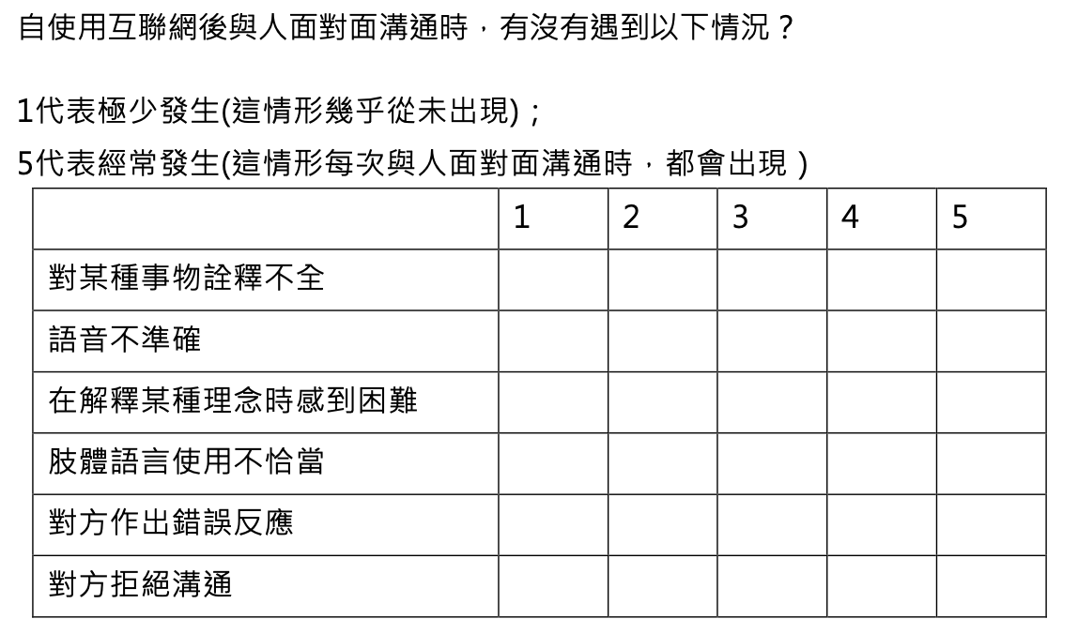
互聯網對溝通能力的影響
目標：讓同學對自己的溝通能力有更深的了解。
步驟：同學各自完成以下自我評估並統計分數。

Slide 17
評估
5-10分 | 沒有溝通障礙
11-15分 | 有少許溝通障礙，避免過量使用網絡與別人溝通
15-20分 | 現實世界中有溝通障礙，減少使用網絡與別人溝通
21-30分 | 現實世界中有頗嚴重溝通障礙，減少使用網絡與別人溝通，多與人面對面對話

Slide 18
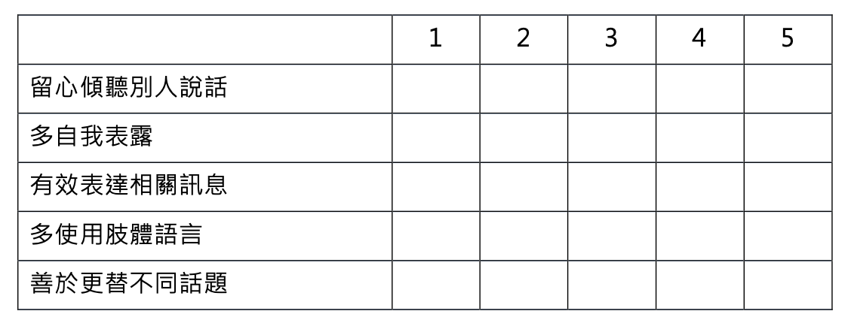
互聯網對溝通能力的影響
目標：讓同學對自己的溝通能力有更深的了解。
步驟：同學各自完成以下自我評估並統計分數。
溝通技巧有沒有退化?(1代表輕易做到、沒有難度;5代表極度困難、吃力)

Slide 19
評估
1-5分 | 靈巧的溝通技巧
6-10分 | 正常的溝通技巧
11-15分 | 正常的溝通技巧但不靈活
16-20分 | 稍弱的溝通技巧，可能有退化
21-25分 | 不善於溝通，溝通技巧有可能退化

Slide 20

頁26
文章分析
閱讀文章。分組討論同意之處和不同意之處，並提出原因和輔以例子說明。(5分鐘)

Slide 21
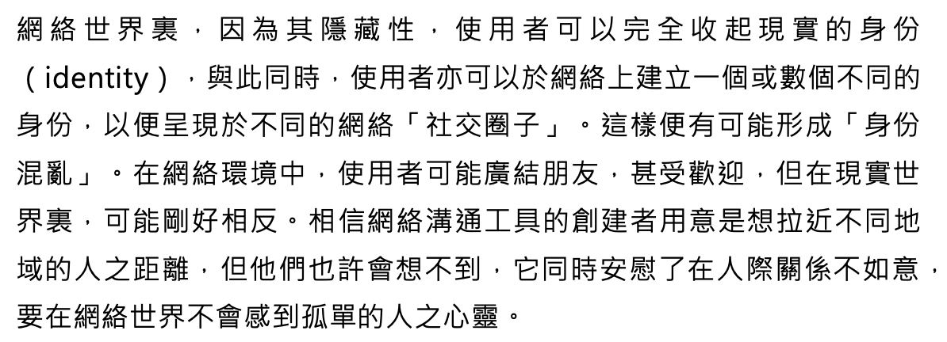
節錄自《網路世界中的舞台架構》
分析、總結、建議 參考文件

Slide 22
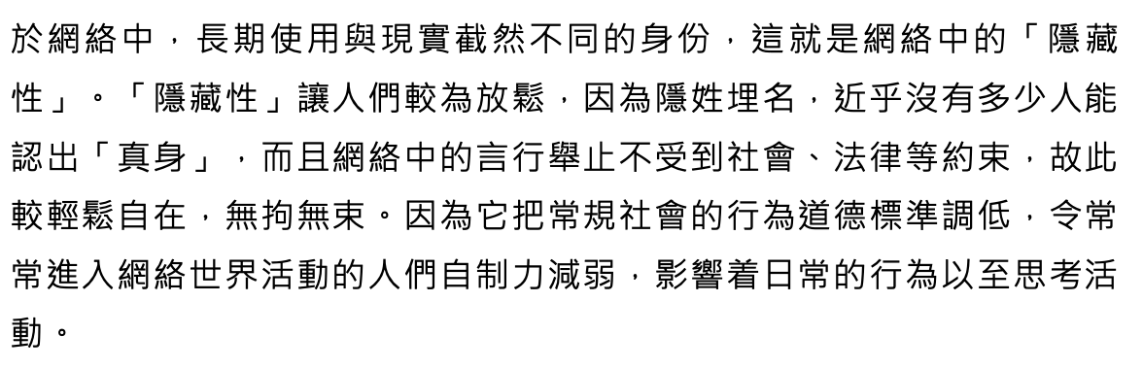
節錄自《網路世界中的舞台架構》
分析、總結、建議 參考文件

Slide 23


